Slide 1








PROMETEA
PROmozione della Multifunzionalità dEl seTtorE
Agro-turistico
T4.1.3 Percorso di Progettazione partecipata transfrontaliera su modello Scuola Estiva
Francesco Di Iacovo, Paola Scarpellini
Le reti dell'accoglienza: imprese, istituzioni e terzo settore. L'agricoltura sociale
Università di Pisa
La cooperazione al cuore del Mediterraneo
La coopération au cœur de la Méditerranée
27 - 30 Novembre 2018 Seneghe /Alghero

Slide 2
Messaggi chiave
Innovazione Sociale
profondo sforzo di integrazione delle politiche ed una modifica culturale negli attori coinvolti: agricoltori, abitanti, consumatori, operatori
Sviluppo Sociale
Miglioramento qualità della vita non solo in termini economici
Sviluppo rurale
Ci sono strade per una evoluzione positiva in termini Economici sociali ambientali?
Non solo produzione economica bensì identità, tradizioni, comunità, cultura
Le aree rurali hanno specifici bisogni
Servizi nelle aree rurali sono la chiave dello SR
Agricoltura Sociale:
area dell’agricoltura multifunzionale utile per aree rurali ed urbane coerente con il cambio di paradigma, per impegno di attori pro-attivi
Politiche: dovrebbero facilitare l’integrazione tra attività economiche e produzione di beni comuni (sociali ed ambientali) e promuovere soluzioni innovative concrete a sostegno della transizione rurale
Crisi: chiede un cambio di paradigma per combinare beni comuni e privati, economia e società

Slide 3


PROMETEA ci incammina verso nuovi sentieri di lavoro
Alla creazione e consolidamento delle sinergie tra le singole aziende e il territorio
A sostenere auto imprenditorialità giovanile e femminile al fine di valorizzarne le potenzialità di innovazione
A favorire la messa in rete delle imprese e coordinamento degli attori
A definire nuovi modelli di imprenditorialità multifunzionale
La cooperazione al cuore del Mediterraneo
La coopération au cœur de la Méditerranée

Slide 4
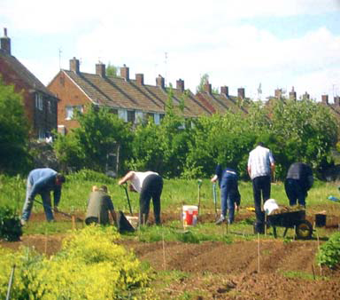
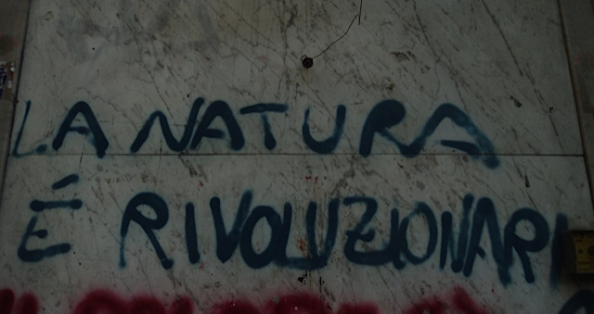
La funzione sociale
dell’agricoltura
… Un paese vuol dire non essere soli
(La luna e i falò, C. Pavese)
Le pratiche di agricoltura sociale sono utopie concrete.
L’agricoltura sociale è prima di tutto una visione di un'agricoltura capace di contribuire alla riduzione delle disuguaglianze sociali e allo sviluppo dei territori, fondata sulla capacità di collaborare per perseguire obiettivi di utilità collettiva.
La cooperazione al cuore del Mediterraneo
La coopération au cœur de la Méditerranée
Notes:
4
4

Slide 5
Agricoltura sociale: definiamo
SUSTAINABLE
INCLUSIVE
Diversi bisogni per soggetti a bassa contrattualità (bambini, minori in difficoltà, anziani, bourn out, disabilità fisica, mentale e psichiatrica, legati a dipendenze, detenuti (ex), disoccupati di lunga durata, pazienti terminali)
E’ radicata in luoghi ed attività dove piccoli gruppi di persone possono stare e lavorare insieme con agricoltori e operatori sociali
SMART
Mobilita risorse locali
Retro innovazione dell’agricoltura
Attua a "livello di base" di agricoltori, terzo settore, enti pubblici, consumatori
attività che fanno uso delle risorse agricole, piante ed animali, per promuovere (o generare) co-terapia, riabilitazione, inclusione sociale, educazione e servizi sociali nelle aree rurali e peri-urbane
Lega in modo nuovo reti formali di servizio e reti informali di comunità

Slide 6
La normativa (L. 18 agosto 2015 , n. 141 Disposizioni in materia di agricoltura sociale
Sono operatori di AS
[...] le attività esercitate dagli imprenditori agricoli [...], in forma singola o associata, e dalle cooperative sociali [...] in collaborazione con i servizi socio-sanitari e gli enti pubblici competenti per territorio.
a)inserimento socio-lavorativo di soggetti svantaggiati, molto svantaggiati e disabili [...] e di minori in età lavorativa inseriti in progetti di riabilitazione e sostegno sociale;
b) prestazioni e attività sociali e di servizio per le comunità locali [...] accoglienza e soggiorno di bambini in età prescolare; accoglienza persone in difficoltà sociale, fisica e psichica;
c) prestazioni e servizi che affiancano e supportano le terapie mediche, psicologiche e riabilitative [...];
d) progetti finalizzati all’educazione ambientale e alimentare, alla diffusione della conoscenza del territorio indirizzati a persone svantaggiate o bambini in età prescolare

Slide 7
L’agricoltura sociale è innovativa
Dal punto di vista:
TENICO: uso di piante e animali e ambienti informali per rispondere a bisogni sociali degli individui e della collettività
ORGANIZZATIVO: nuove modalità di funzionamento dei servizi nei rapporti tra pubblico, privato e terzo settore (linee guida, accordi, ruolo dei servizi)
REGOLATIVO: nuovi principi e ruoli tra stato, mercato, comunità (intervento pubblico, dono, reciprocità)
La cooperazione al cuore del Mediterraneo
La coopération au cœur de la Méditerranée

Slide 8
1. AS: Azienda, servizi e territorio
Azienda e territorio insieme possono rispondere alla domanda di beni pubblici che si accompagna a quella di beni privati e che oggi è per lo più inevasa
Agri-asili
Campi solari
Educazione minori
Turismo sociale
anziani e disabili
Percorsi alternativi carcere
Agri-asili
Notturno per anziani abili
Reti di prossimità (pasti, lavanderia)
Banche verdi del tempo
Co-terapia, terapia occupazionale, Inserimenti socio-terapeutici, Inclusione lavorativa
Servizi per cittadini
Servizi nelle aree rurali
urbano
Peri-urbano
Intermedio rurale
rurale profondo
Welfare Urbano
Welfare Rurale
Efficacia e flessibilità dei servizi
Efficacia e disponiblità dei servizi
Complementarietà di servizi nel “rur-bano”

Slide 9
Forme di AS
Mercati/
quasi mercati
Aziende agricole e strutture co-terapeutiche
  per persone con disagio psichico o mentale) mediante l’attivazione di servizi specifici e mirati (es ippoterapia o pratiche orti-colturali);
Aziende agricole attive nei servizi civili
  nelle aree rurali e periurbane, per bambini (agriasili, campi solari/estivi, didattica) per anziani, mediante l’organizzazione di strutture diurne di accoglienza, oppure per la gestione di alloggi di emergenza per persone con difficoltà abitativa o per l’erogazione di servizi di prossimità, mediante organizzazione e valorizzazione di risorse/spazi aziendali.
Aziende agricole produttive di inclusione terapeutica sociale e lavorativa
  impegnate in percorsi di co-terapia (per persone con disagio psichico o mentale, adulti o minori), di inclusione sociale e lavorativa per diverse tipologie di utenza (con disabilità o soggetti a bassa contrattualità) mediante la partecipazione ai processi agricoli aziendali.
Compensazioni
dirette/indirette
Valorizzazione prodotti

Slide 10
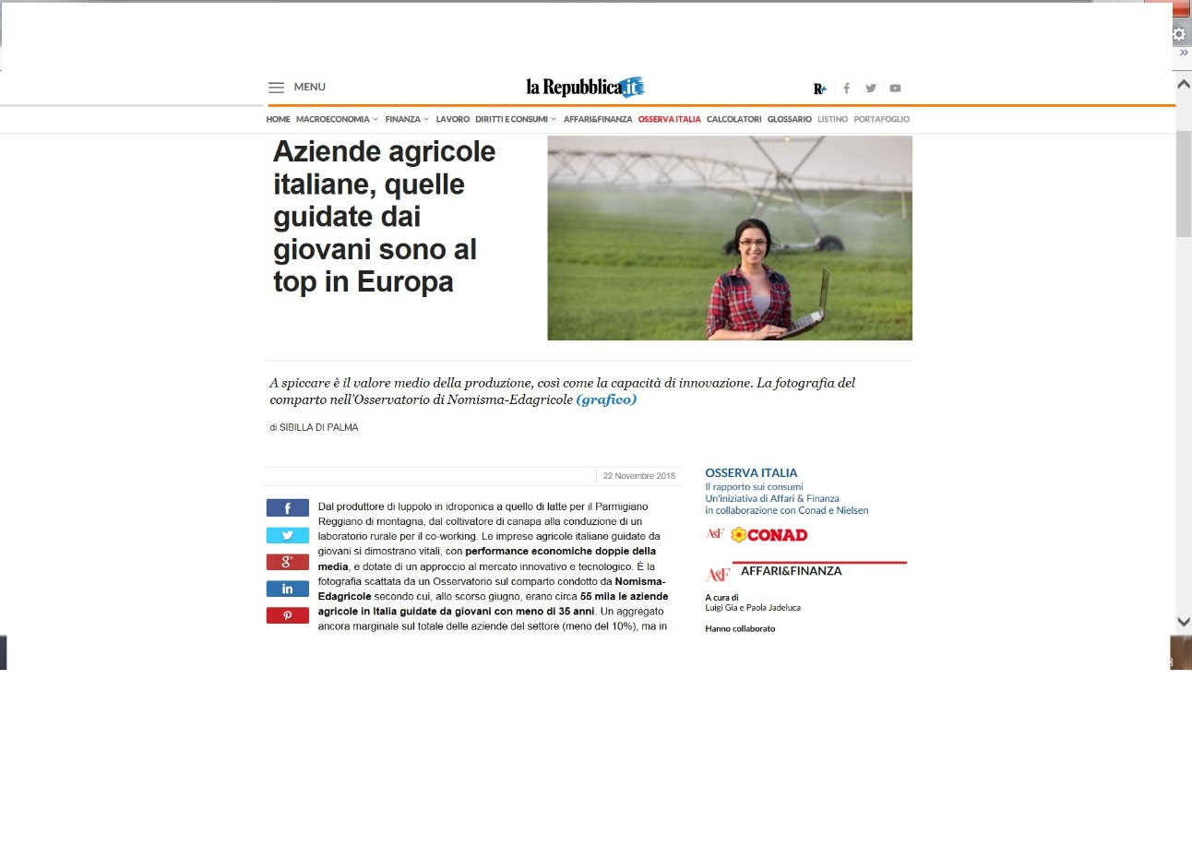
2. Impreditorialità giovanile e femminile
Perché no l'azienda agricola come luogo dove erogare borse lavoro/tirocini?
Perché no l'azienda agricola come luogo di formazione professionale?
Perché no l'azienda come luogo di terapia e riabilitazione? Luogo in cui educare all'alterità?
Gli attori più aperti, sebbene non sempre pronti, e che hanno necessità di trovare supporti, anche grazie ad un diverso modo di concepire lo sviluppo locale
«Le imprese agricole italiane guidate da giovani si dimostrano vitali, con performance economiche doppie della media, e dotate di un approccio al mercato innovativo e tecnologico»
«I giovani agricoltori dimostrano di avere inventiva e capacità di innovazione, tanto che in molti allargano il campo ad altre opportunità legate all’agricoltura: dall’agriturismo alle attività sociali, dalla trasformazione di prodotti agricoli»

Slide 11
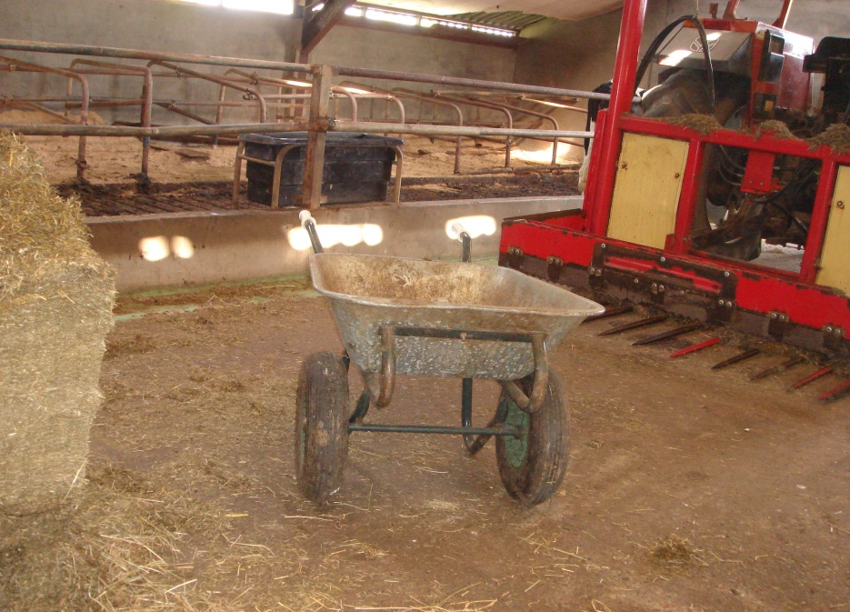
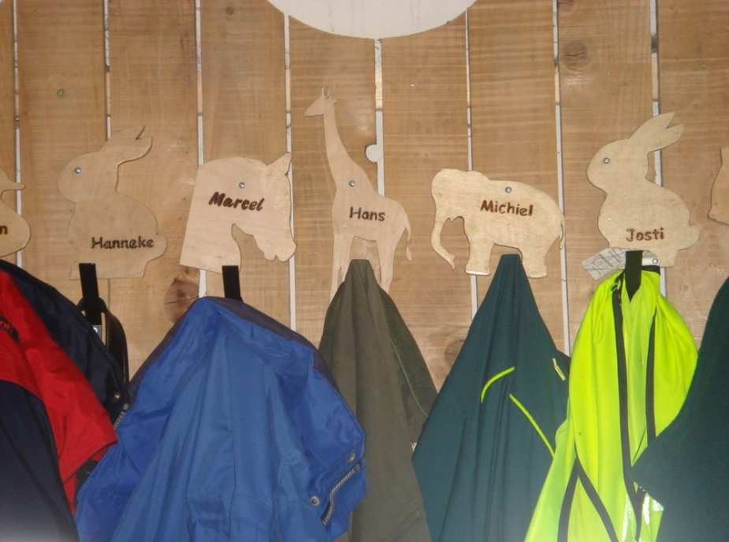
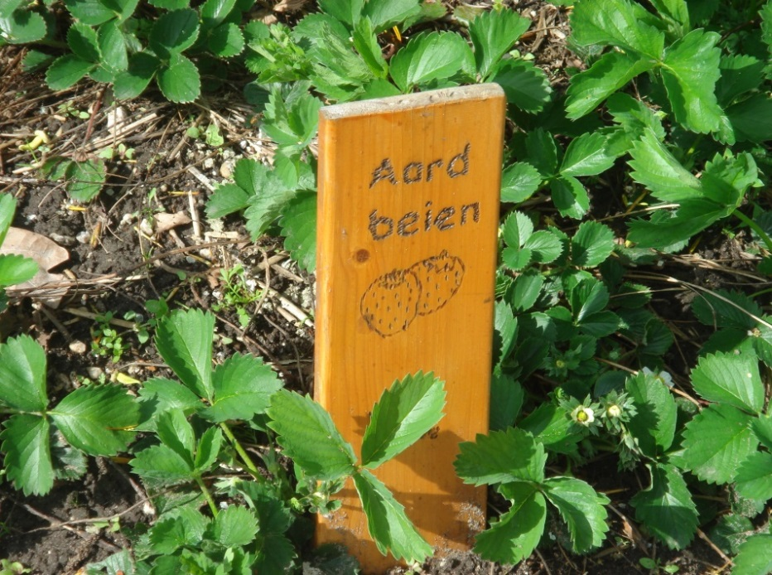
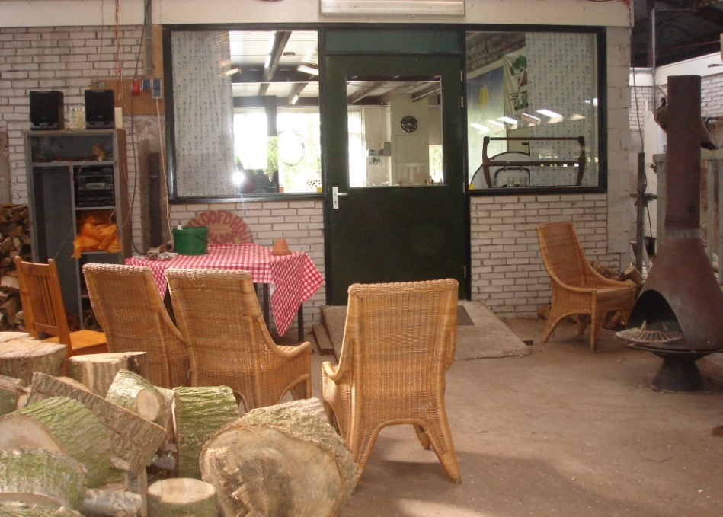
attenzione ai particolari
Cosa può voler dire: modifica degli ambienti di lavoro
Notes:
11
11
11

Slide 12

Notes:
12
12
12
12
12
12

Slide 13
Relazione/Relazioni: 72
Incontro: 65
Rapporti: 45
Rete: 58
Collab.: 45
Profitto: 0
Costi: 9
Fatica: 3
Errore: 0
Difficoltà: 23
Guadagno: 1
Utile: 9
Delusione/illusione: 0
Passione: 30
Lavor: 262… c’è un’azione
Innovazione: 42
Nuov: 132
Valor: 75
Inseriment: 44
Obiettiv: 38
Agricol: 346
Serviz: 70
Spesa: 8
Perdita: 1
Aiuto: 7
Sostegno: 5
Costruzione/costruire: 61
Futuro: 48
Accogliere: 20
Impresa/imprenditore: 162 Azienda: 262
Volontario/volontariato: 11
Sostegno: 5
Economia: 47
Benessere 13
Mercato: 30
Modello /Nuovo/(consumo): 21
Prodotto/produzione/produrre: 319
Progetto/i: 172
Svilupp: 44
Gruppo/i: 82
A. Galasso, F. Durastanti AICARE
Notes:
13
13
13
13
13
13

Slide 14
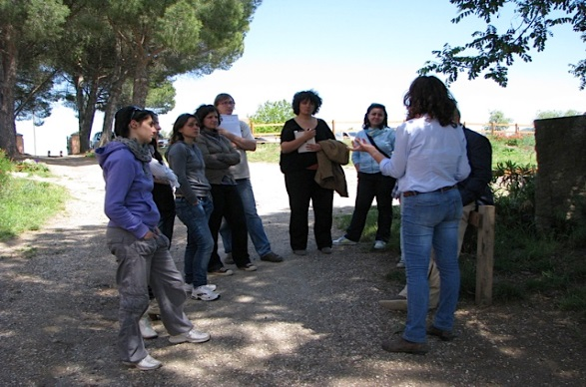
3. La rete e adozione di una logica di co-produzione
l’azione pubblica può effettuare regolazione e riconoscimento delle pratiche, assicurare risorse umane professionalizzate e risorse economiche, dare supporto alla creazione di mercati etici e al rafforzamento di imprese responsabili;
le imprese possono seguire, in misura diversa e in funzione del tipo di servizi offerti, una logica del dono, aprendo l’azienda a usi di natura sociale;
il mondo della cooperazione sociale può far crescere la capacità di collaborazione con il mondo dell’impresa privata e valorizzare le complementarietà delle conoscenze e delle risorse di ognuna;
il volontariato può operare in autonomia o sviluppare collaborazioni con il sistema delle imprese e della cooperazione sociale;
Il consumatore, attraverso l’atto di acquisto, può contribuire a creare valore umano, economico e sociale (attraverso un incremento delle reti relazionali del territorio e un contributo alla riallocazione della spesa pubblica).

Slide 15
Reti di territorio inclusive
Impresa e creazione
Consumo critico
Centri impiego
tutoraggio
animazione
aziende agricole di supporto/servizio
Strutture
socio-terapeutiche
e formative
Pubbliche
Coop soc.
Aziende Agr.
intermediazione
regole proceduresupporti
Partenariati di programmazione e gestione
Monitoraggio e valutazione
Continuità dei percorsi

Slide 16
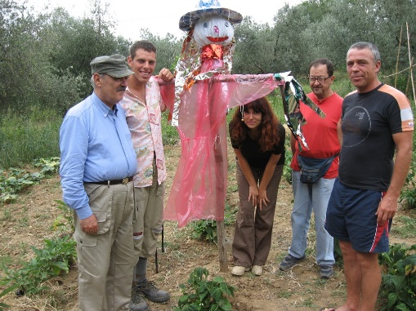
4. Nuovi modelli di imprenditorialità
«Innovare vuol dire ideare un progetto che non c’è, con degli strumenti che ancora non esistono e degli obiettivi che pochi sentono propri per fare qualcosa che si scoprirà indispensabile. E sudare parecchio» (testimonianza di giovani che operano in agricoltura)
Rompere le barriere tradizionali
La cooperazione al cuore del Mediterraneo
La coopération au cœur de la Méditerranée

Slide 17
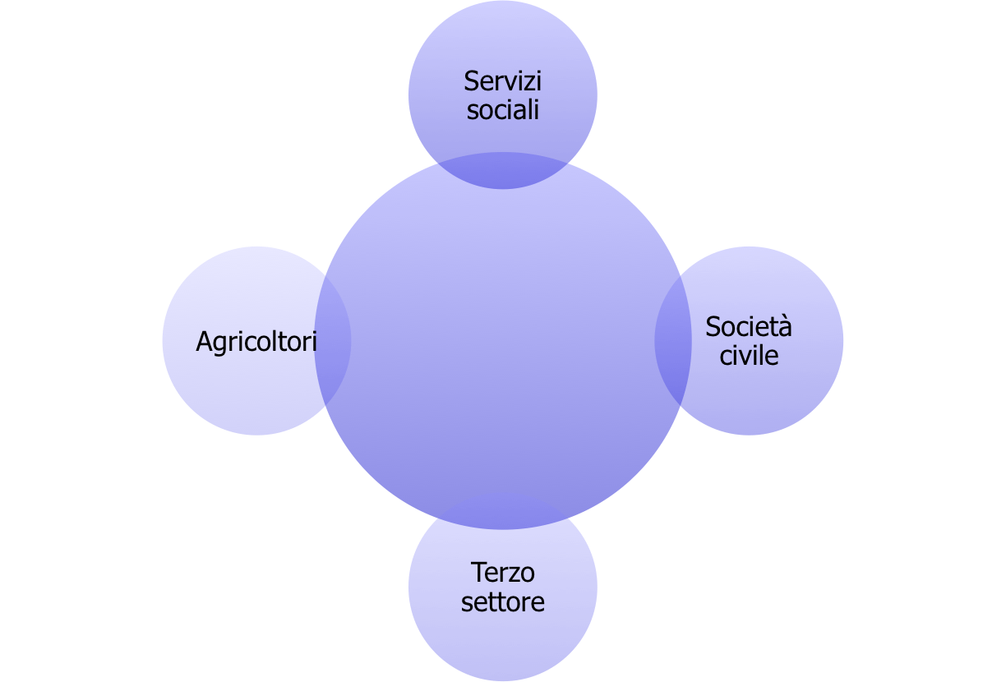

Impresa a movente ideale:
connette reti, risorse, idee
Impresa pioniera: virtuosa nel mercato e società civile. Soggetti motivati.
Not for profit for project
Accresce le opportunità
Agisce in modo pro-attivo
responsibilità
innovazione
reputazione
Logiche e conoscenze ibride
Mobilita risorse inattese
Definisce valori nuovi
F. Di Iacovo, 2014

Slide 18
Generare innovazione sociale
Agenda & visioni
Sviluppare Conoscenza
Creare innovazione e soluzioni
Nuovi concetti
Costruire nuova conoscenza condivisa
Favorire organizzazione
Definire modelli organizzativi
Creare senso comune
Diffondere nuovi modi di operare e nuove attitudini diffuse
Soluzioni ed esperimenti applicabili
Precisare nuove regole e strumenti di supporto
Imprese– Enti
Mondo Agricolo
Arena
Esperimetni
Mondo socio/terapeutico, educativo e del lavoro
Imprese sociale, associazioni, enti pubblici
Riflessione
F. Di Iacovo, 2014

Slide 19
I rapporti tra pubblico e privato
Creating jobs
1
M&V
co-produzione
Operatori sociali
farm
mercato
apprendimento collettivo
Ricerca
ASL
Servizi pubblici
reputazione
responsibilità
inclusione attiva
Public procurement
supporti
Azienda
Filiere corte
Associaizoni
fruitori
Consumo etico
Comuni
Medici
Terzo settore
Mercati locali
Province
Azienda
Agenzie formative
Animazione
Co-formazione
Progetti di supporto fruitori
Supporti per investimenti
Compensazioni
reciprocità
comunicazione
3
Cooperative sociali
redistribuzione
Agricoltura sociale
Creazione di valore
Arena di co-decisione

Slide 20
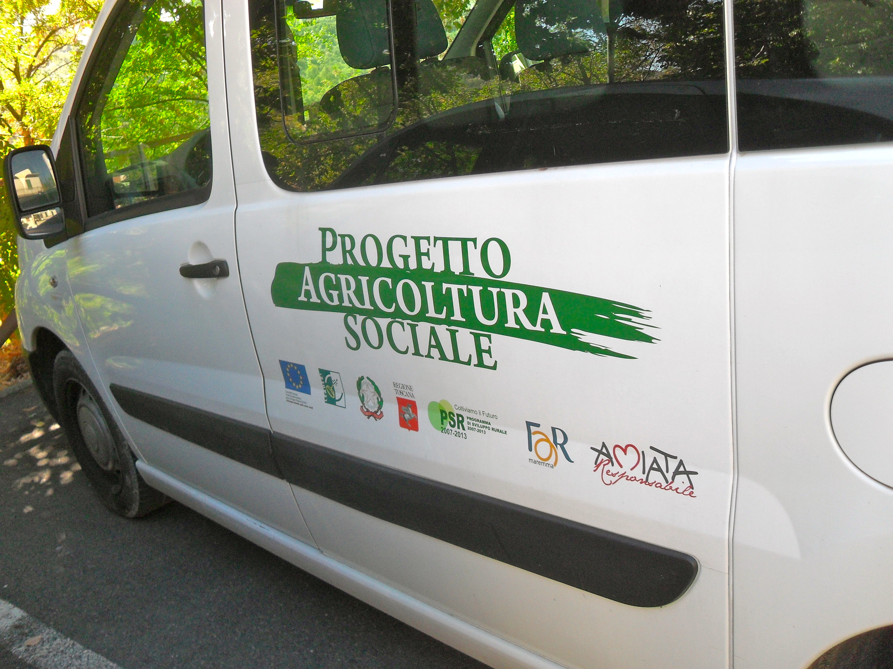
Il territorio dell’Amiata
età molto avanzata della popolazione e isolamento;
presenza elevata di immigrati;
difficoltà negli spostamenti
prevalenza dell’attività agricola;
assenza di lavoro qualificato e diversificato;
mancanza di servizi essenziali per la popolazione.
Promuovere, sviluppare e realizzare progetti di agricoltura sociale
riabilitazione e cura;
formazione, inserimento lavorativo, inclusione sociale;
ricreazione, qualità della vita ed educazione;
Coordinare con sinergia ed integrazione i diversi progetti pubblico-privati:
Bottega Responsabile, Centri Sociali Rurali; Laboratorio Educativo-Didattico-Sociale; Orti sociali
La cooperazione al cuore del Mediterraneo
La coopération au cœur de la Méditerranée

Slide 21
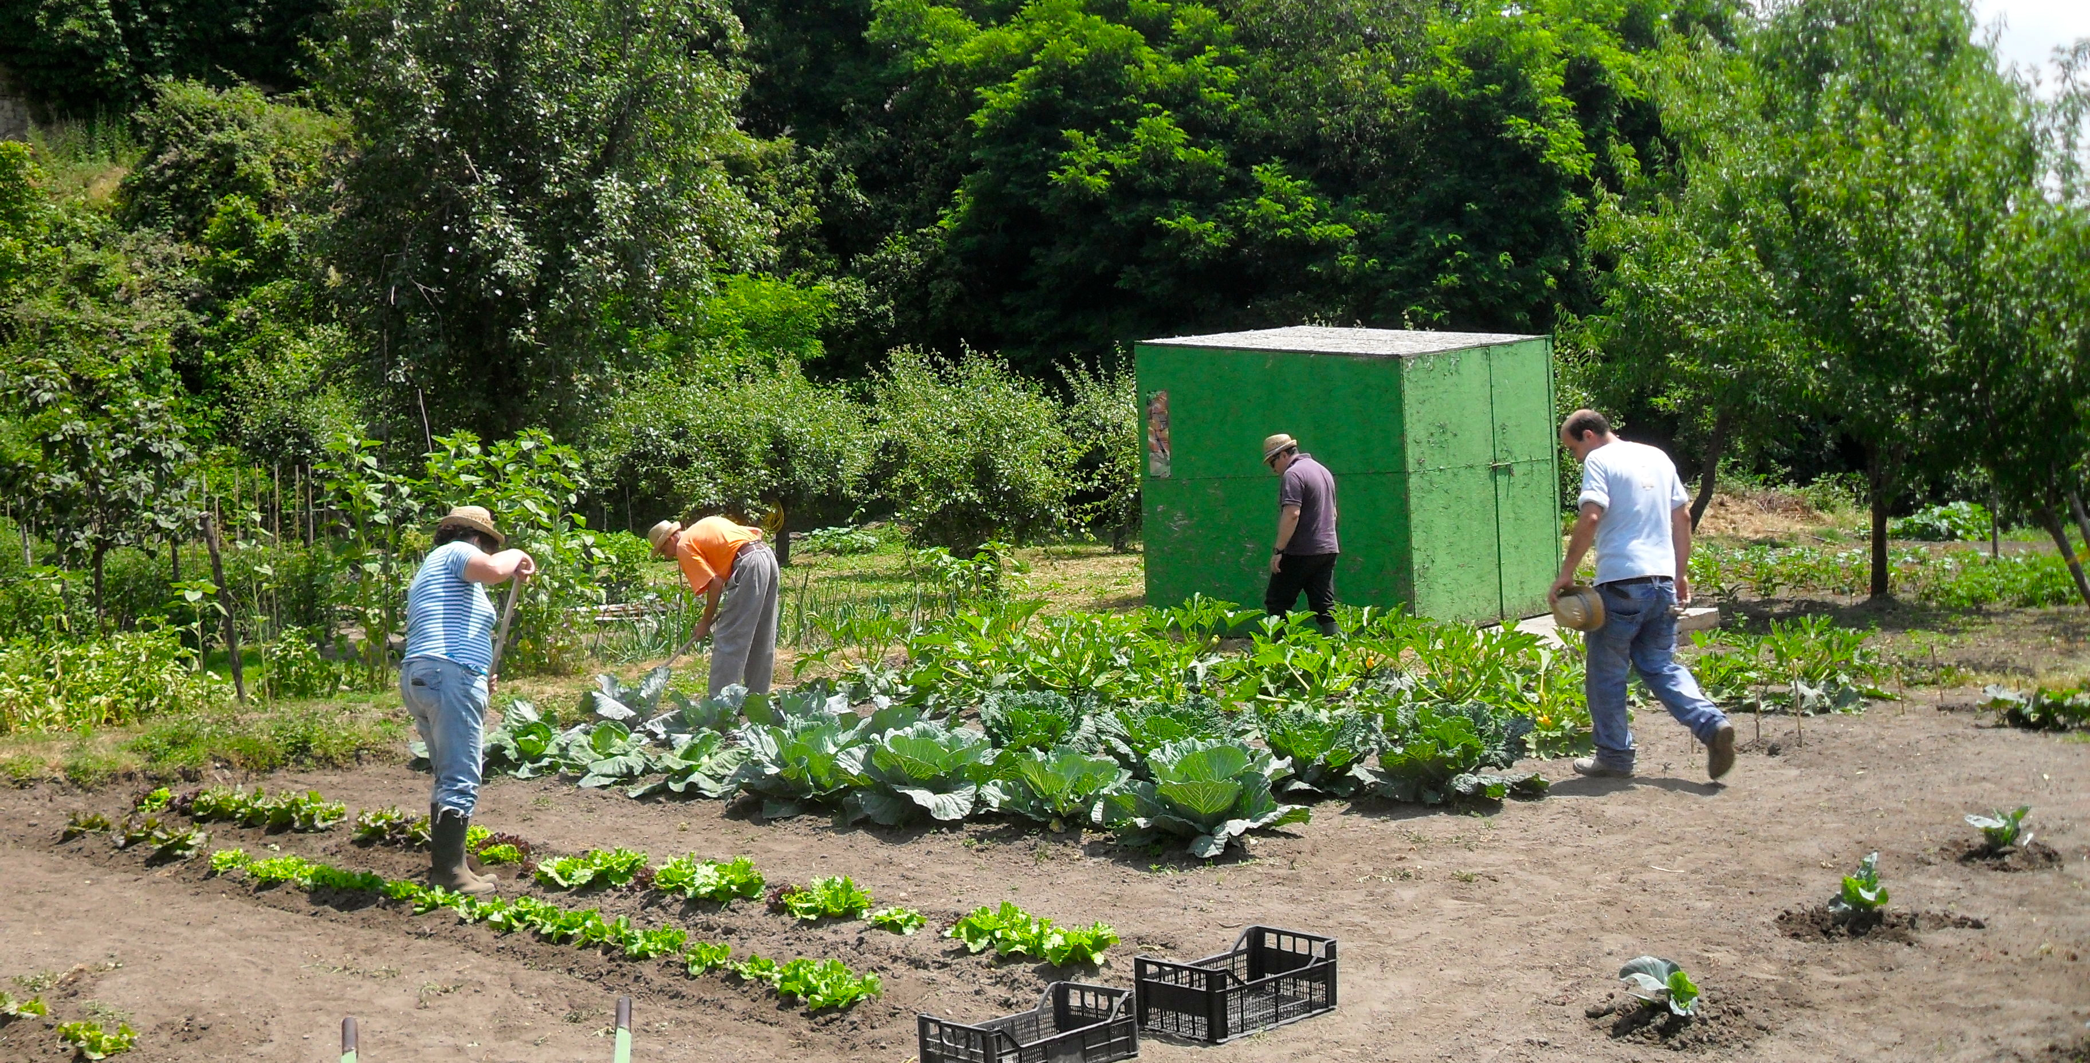
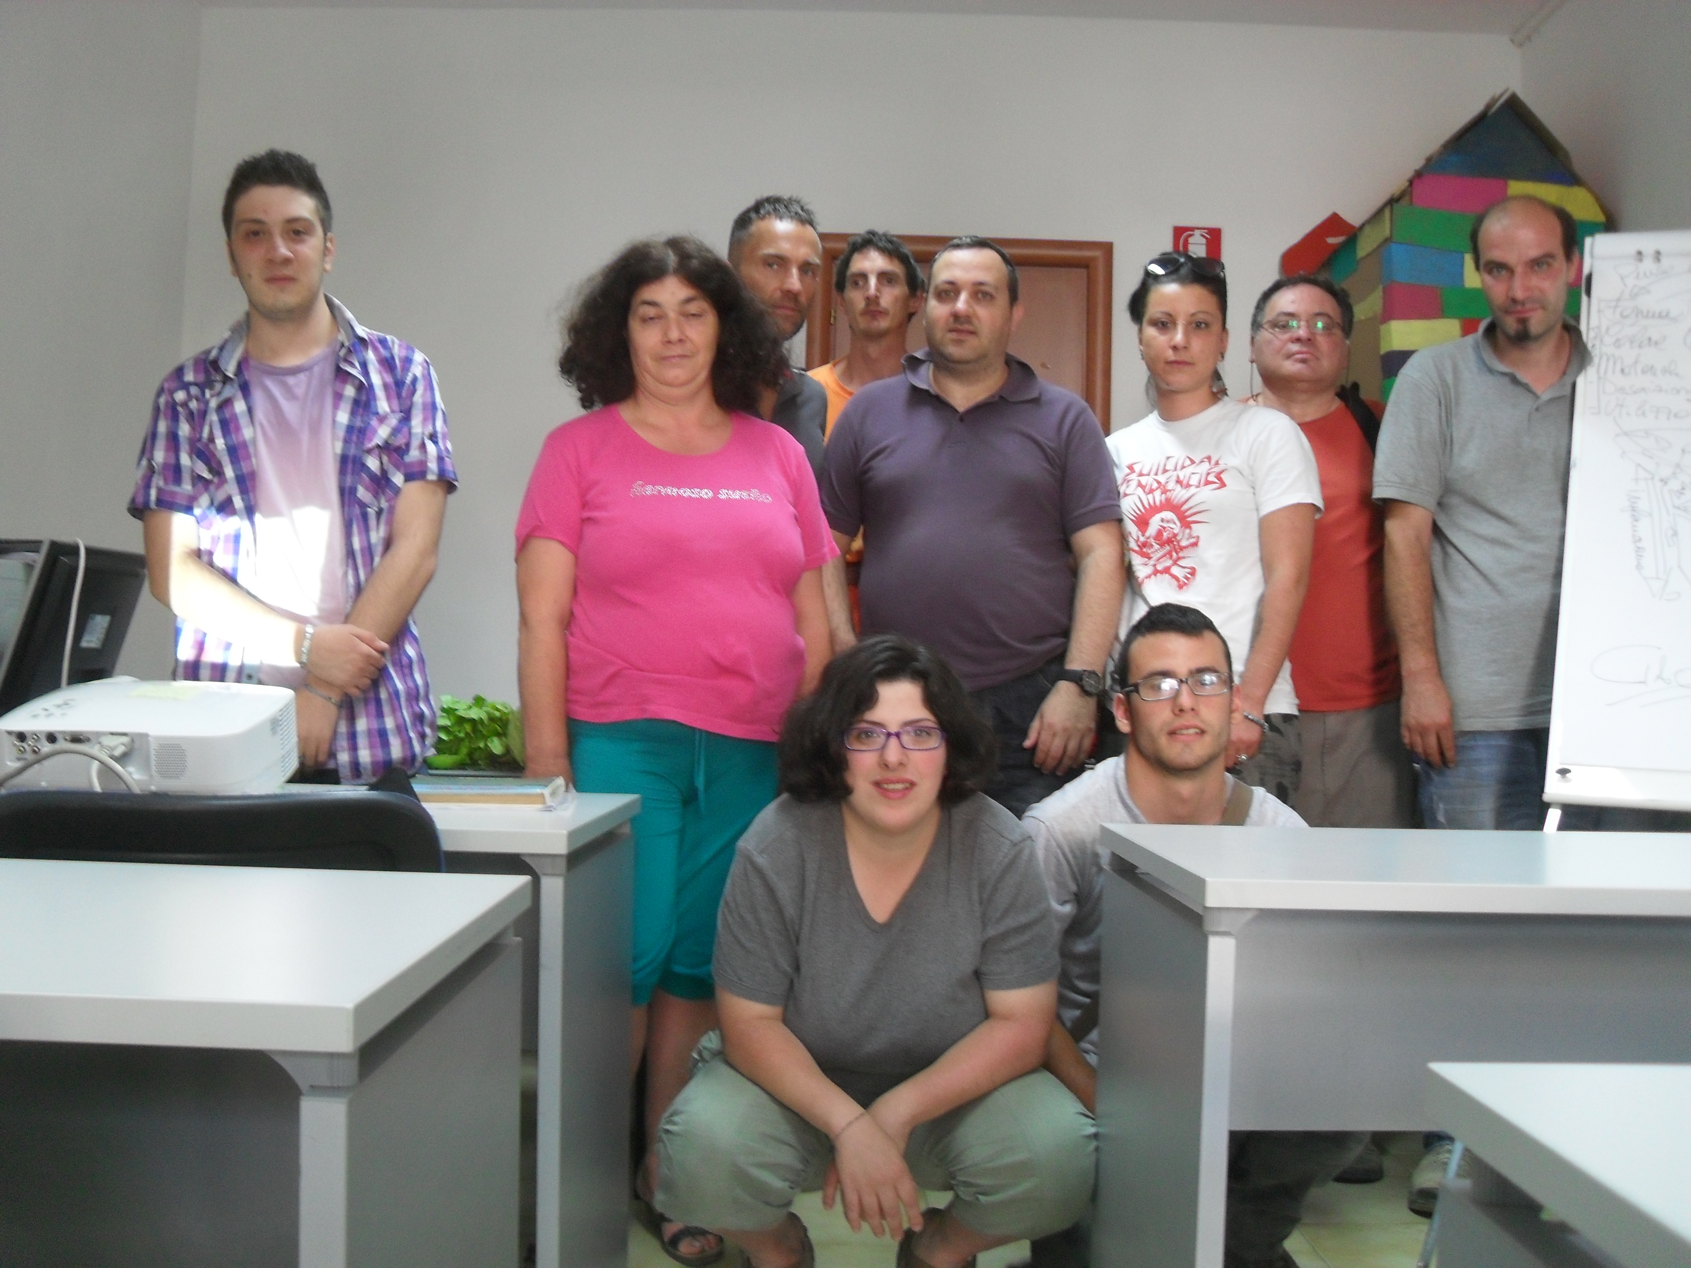
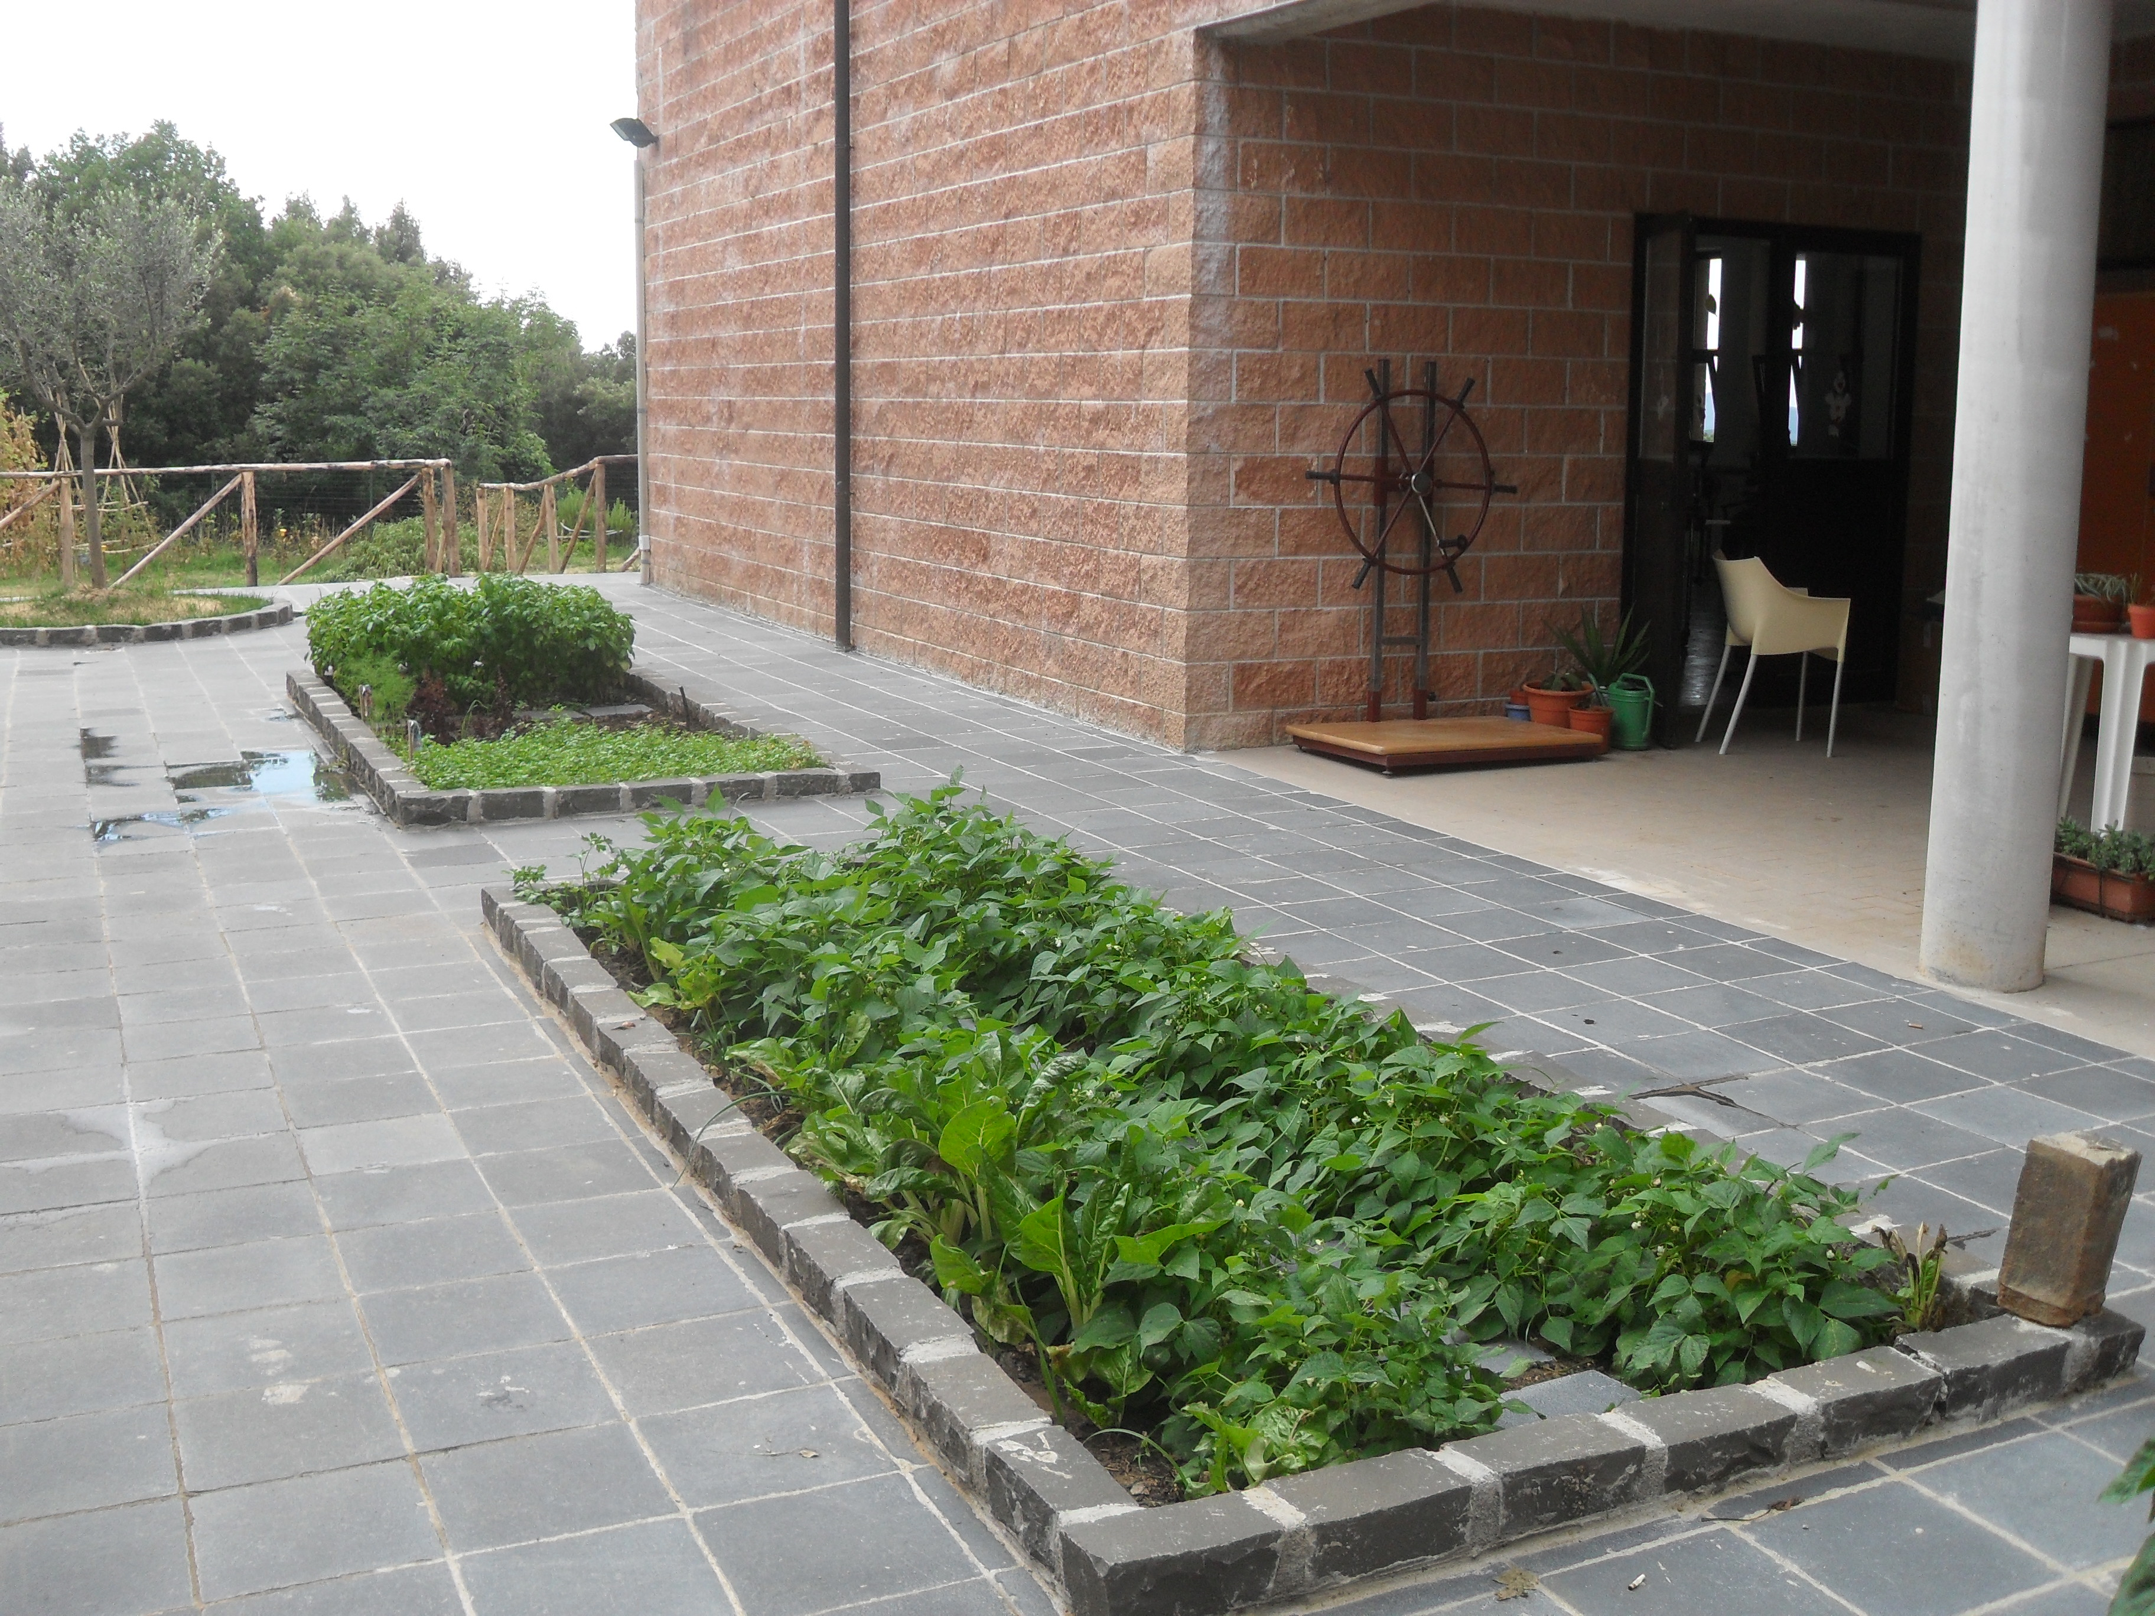
Nuova economia rurale
Unione di Comuni, Comuni. SdS, RSA
Nuove imprese agricole, Strada del Vino Montecucco e dei Sapori d’Amiata
Associazione per la valorizzazione della Castagna del Monte Amiata IGP
Consorzio dell’Olio Extravergine di Oliva Seggiano DOP
cooperative sociali, associazioni agricole, Università, Pro Loco
Prato al Pozzo, Poderina Toscana, I Murceti, Pietra Tonda, Monastero di Siloe etc.

Slide 22
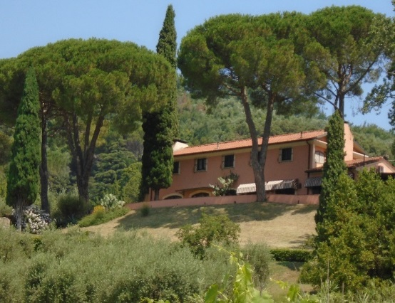

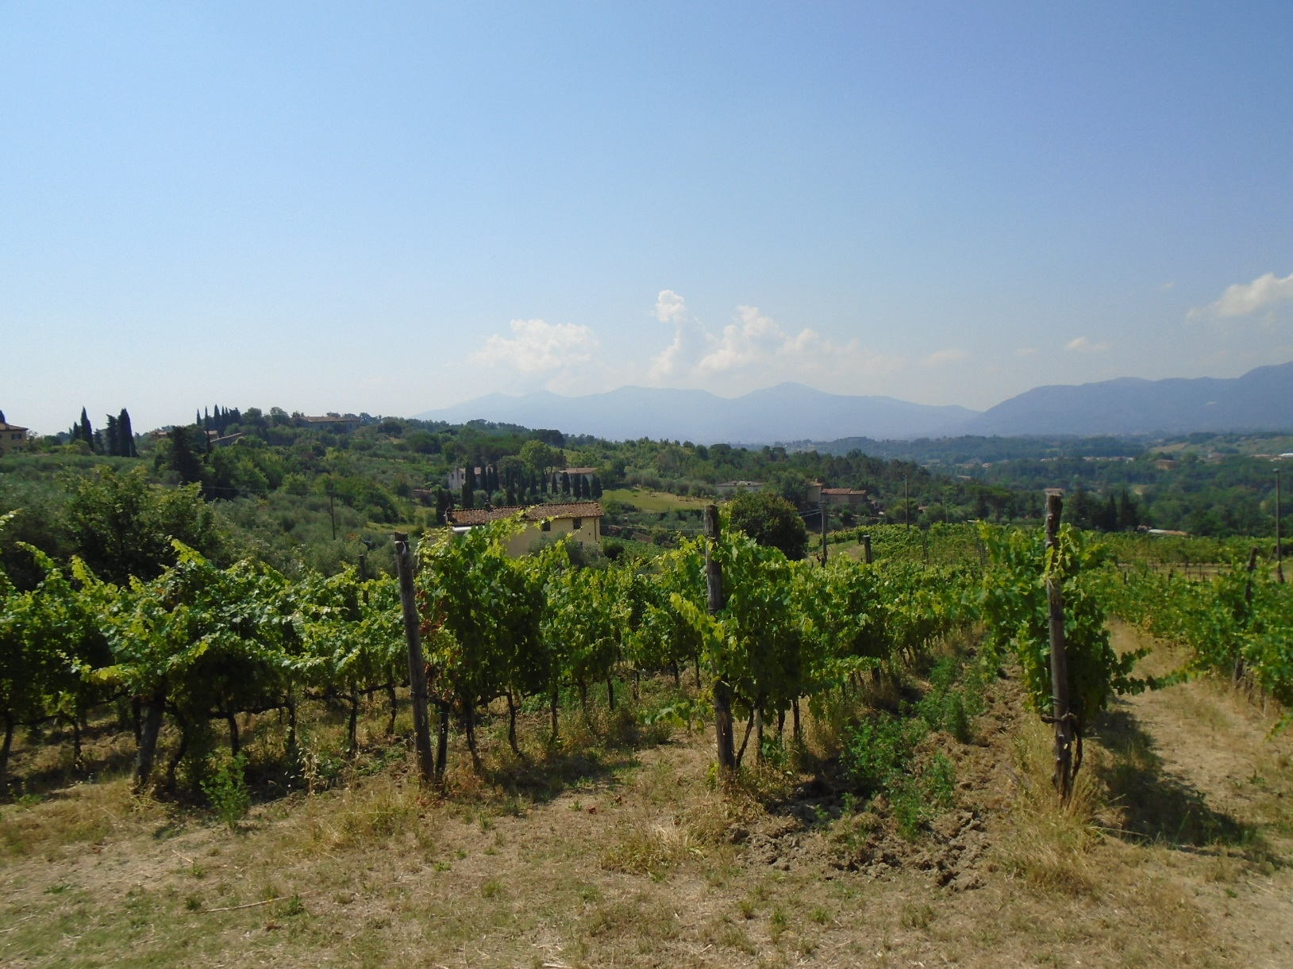
I territori della Garfagnana e Lunigiana
2011 bando Esprit POR FSE start up di cooperative sociali (terreni di un privato)
ATI con Caritas diocesana Consorzio So&Co. Inclusione di 6 persone, 3 dipendenti
Tavolo Debole forza, CIRAA, GAS Volontariato locale, UEPE, ARCI, Centro Impiego Lucca,
Circa 20 persone e stagionalmente 40. Vino, olio, miele, ortaggi
La cooperazione al cuore del Mediterraneo
La coopération au cœur de la Méditerranée

Slide 23
Nodi per le politiche
F. Di Iacovo 2016

Slide 24
In prospettiva nel cammino
- Nuova legge e decreti attuativi
Organizzare la governance innovativa
Allineamento del sistema a nuove logiche di lavoro
Avviare iniziative pilota sistemiche
Supporto tecnico informativo (formazione e informazione)
Promozione dei prodotti
- Arena decisionale politica (per l’innovazione)
Avvio iniziative pilota di territorio (forte ruolo della intermediazione e della partecipazione)
Monitoraggio & Valutazione, riflessione degli esiti per continui adattamenti
Organizzazione di un luogo di partecipazione attiva dei portatori di interesse
La cooperazione al cuore del Mediterraneo
La coopération au cœur de la Méditerranée

Slide 25

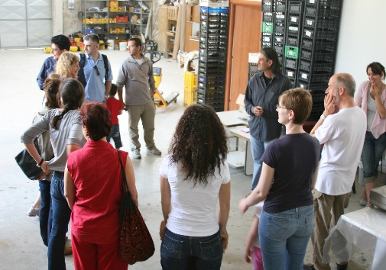
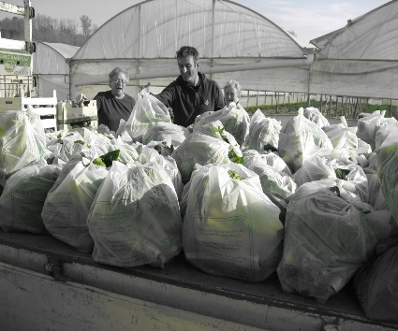
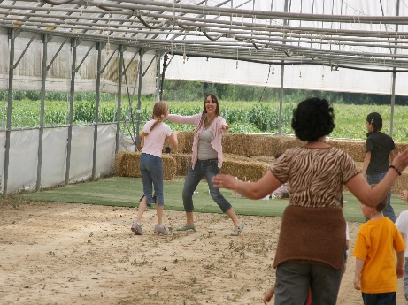
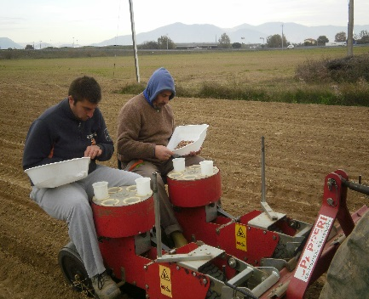
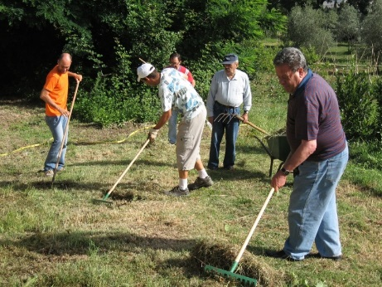
Grazie
francesco.diiacovo@unipi.it
paola.scarpellini@unipi.it
Dipartimento di Scienze Veterinarie
UNIPISA

